Slide 2
Информация
сообщения, сведения о чём – либо, которые получают и передают люди

Slide 3
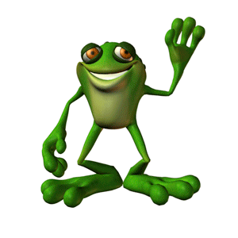
Осень. Сказочный чертог, Всем открытый для обзора. Просеки лесных дорог, Заглядевшихся в озера. Как на выставке картин: Залы, залы, залы, залы Вязов, ясеней, осин В позолоте небывалой.
2+2=4
2+3=5
2+10=12
20+30=50

Slide 4
ИНФОРМАЦИОННЫЕ ПРОЦЕССЫ: ХРАНЕНИЕ И ПЕРЕДАЧА ИНФОРМАЦИИ

Slide 5
Любой материальный объект, на котором можно сохранить информацию
носитель информации

Slide 6
Память
Память человека
Память человечества

Slide 7
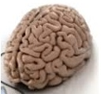
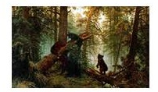
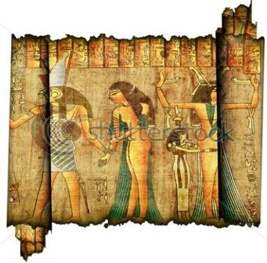
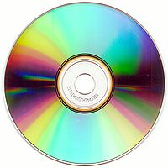
Память
Память человека
Память человечества
Это все знания, которые накопили люди за все время своего существования и которыми могут воспользоваться все ныне живущие люди

Slide 8
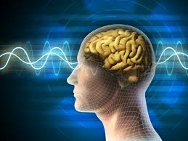
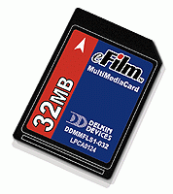
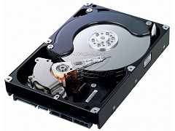
Память
Оперативная
Долговременная
Собственная (внутреннюю) память человека. Информация, содержащаяся в ней, воспроизводится достаточно быстро.
Записные книжки, справочники, энциклопедии, диски и другие внешние хранилища информации

Slide 9
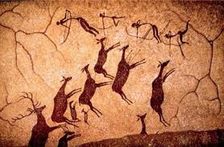
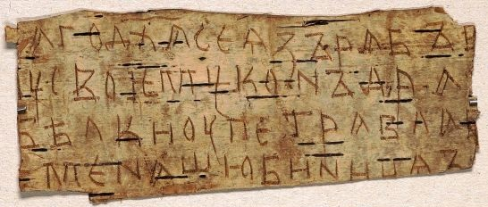
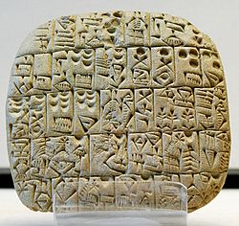
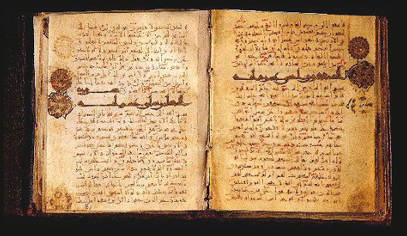
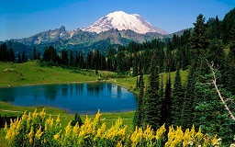
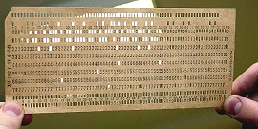
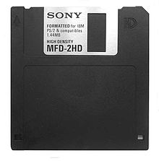
Носители информации во времени
Наскальная живопись
Береста
Папирус
Бумага
Книги
Фотография
Глиняная табличка
Перфокарта
Дискета
Диск
Флешка

Slide 10
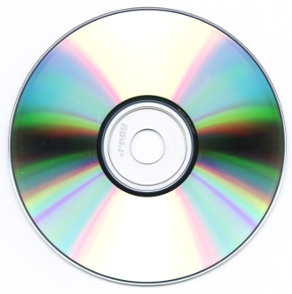
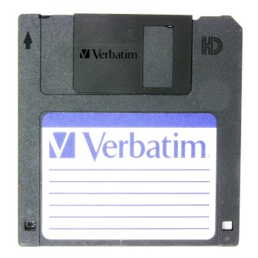
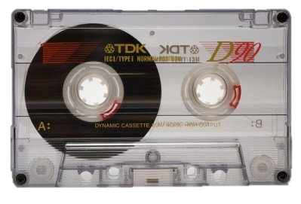
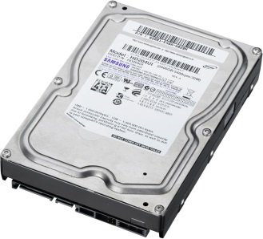
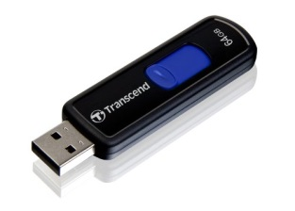
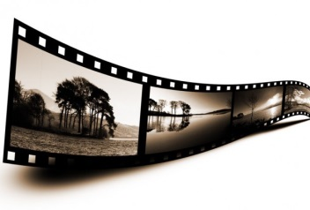
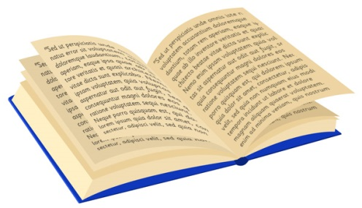
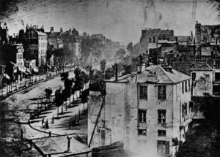

Slide 11
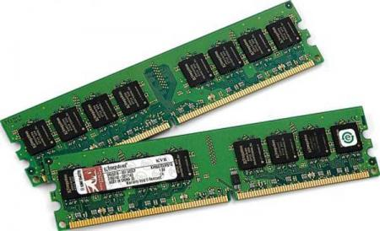
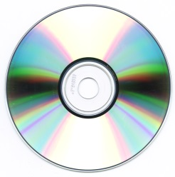
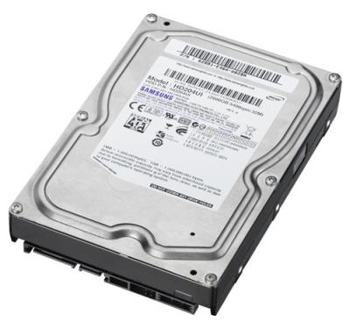
Хранение информации в памяти компьютера
Долговременная (внешняя) память
Оперативная память
носители информации

Slide 12
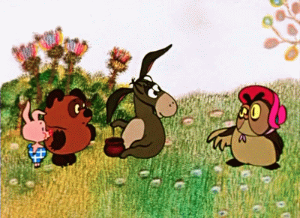
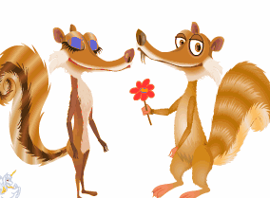
Сколько информации может
хранить лазерный диск?
72 минуты мультипликационного или видеофильма

Slide 13
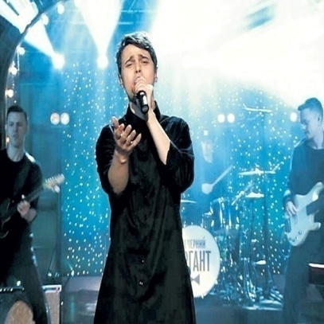
Сколько информации может
хранить лазерный диск?
2 часа музыки
19 часов записи речи

Slide 14
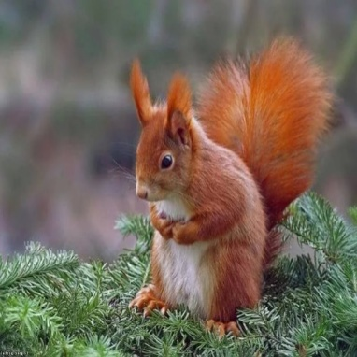
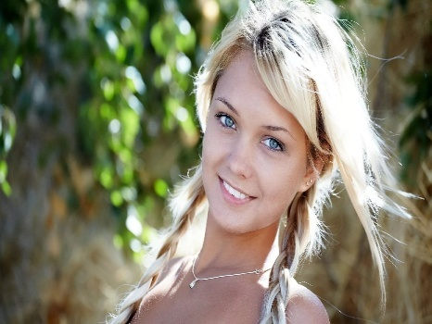
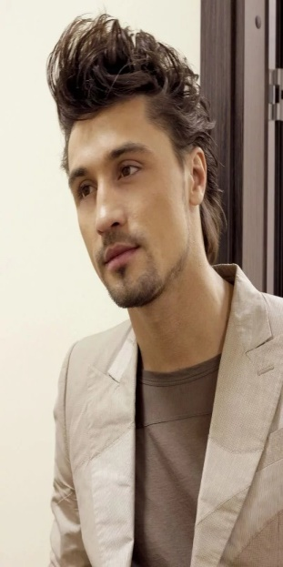
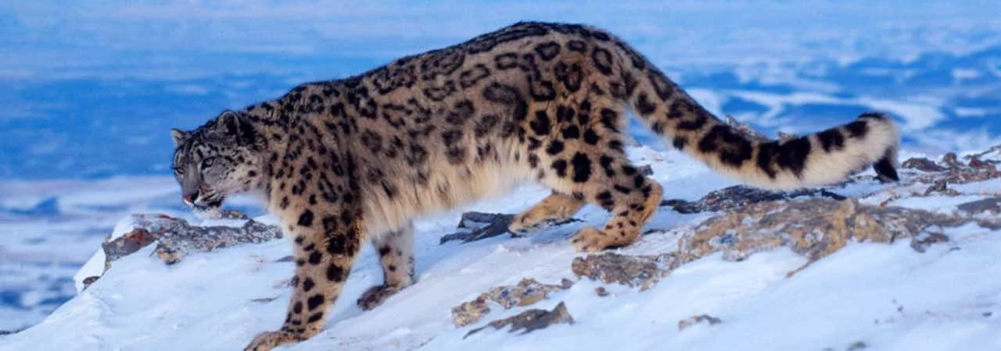
Сколько информации может
хранить лазерный диск?
600 высококачественных фотографий

Slide 15
ИССЛЕДОВАТЕЛЬСКАЯ
РАБОТА
Notes:
Я предлагаю вам провести исследовательскую работу с различными носителями информации. Мы будем исследовать носители не такие и древние, все они использовались человеком в 20 веке. ( Раздаются карточки с QR- кодами. Ребята с помощью своих телефонов, смортфонов и т.д. определяют носитель информации. Выбирают его на столе и заполняют таблицу
1. Название носителя информации
2. Объём носителя информации
3. Цена
4. Сколько можно вместить носителя с меньшим объемом
5.Достоинства и недостатки
Делаем выводы.

Slide 16
Результаты расчетов информационного
объема учебников и тетрадей учащегося 7 класса
Название | Объем в Кбайтах
Тетрадь 24 л. | 33
Тетрадь 48л. | 65
Тетрадь 96л. | 131
Информатика | 624
Алгебра | 50
Алгебра задачник | 60
Геометрия 7-9 класс | 1080
Русский язык | 483
Литература | 816
Физика | 428
Всеобщая история | 712
История России | 658
Биология | 639
Химия | 346
ОБЖ | 468
Технология | 592
География | 446
Английския язык | 470
Тетрадь по английск. языку | 192
Notes:
Билл Гейтс в своем выступлении в 2008г. сказал, «что будущие школьники уже не будут носить с собой больших ранцев с десятками тетрадей и учебников, так как их заменит всего один компактный планшетный ПК».
Перед нами встал вопрос: «Какой емкости необходимы носители информации, чтобы поместить на них информацию из школьных учебников и тетрадей?».
Для этого мы подсчитали приблизительный объем каждого учебника учащегося 7 класса и объем тетради по каждому предмету.
Для определения информационного объема будем использовать кодировку КОИ-8, в которой 1 символ кодируется 1байтом (8 битами).

Slide 17
Результаты расчетов
информационного объема по дням недели
Понедельник | Вторник | Среда | Четверг | Пятница | За неделю
3,73 Мбайт (3820 Кбайт) | 3,15 Мбайт (3225 Кбайт) | 3,76 Мбайт (3850 Кбайт) | 3,3 Мбайт (3379 Кбайт) | 1,38 Мбайт (1413 Кбайт) | 15,32 Мбайт (15687Кбайт)
Вычисление среднего показателя объема информации, приносимой учащимися за неделю = Сумма показателей объема информации за N дней недели/ Количество учебных N дней в неделе = 3,064 Мбайт (3137 Кбайт)

Slide 18
Сравнительная таблица информационных
объемов носителей информации
Носитель информации | Объем носителя информации | Объем информации, приносимой учащимися за неделю 15,32 Мбайт можно вместить:
CD-R (RW) | До 800 Мбайт | 52 раза
DVD-R(RW) | 4,7 Гбайт 8,5 Гбайт | 314 раз 568 раз
ЖМД | До 512 Гбайт | 34222 раза
ЖМД с USB | До 2 Тбайт | 128502 раза
Флеш - память | 4 Гбайт 32 Гбайт | 267 раз 2138 раз
ГМД (редко используется) | 1,44 Мбайт | Информация не вмещается
Вывод:
На все современные носители информации (кроме ГМД) можно несколько раз вместить объем информации, приносимой учащимися за неделю. Поэтому всю информацию школьных учебников и тетрадей можно хранить на современных носителях информации.

